Slide 1
第5章
生物质能发电与控制技术
机械工业出版社
第5章 生物质能发电与控制技术

Slide 2
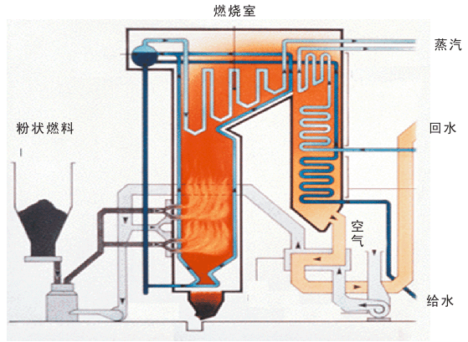
机械工业出版社
第5章 生物质能发电与控制技术

Slide 3
本章主要内容
5.1生物质能的形式及其利用
5.2 生物质能的制取与发电技术
5.3生物质能的并网发电及对电网的影响
5.4生物质能发电的经济技术性评价
机械工业出版社
第5章 生物质能发电与控制技术

Slide 4
5.1 生物质能的形式及其利用
5.1.1生物质能的概念
生物质能是蕴藏在生物质中的能量，是绿色植物通过叶绿素将太阳能转化为化学能而贮存在生物质内部的能量。目前广泛使用的化石能源如煤、石油和天然气等，也是由生物质能转变而来的。
生物质能的优点是燃烧容易、污染少、灰分较低；缺点是热值及热效率低，直接燃烧生物质的热效率仅为10％～30％，体积大而且不易运输。
机械工业出版社
第5章 生物质能发电与控制技术

Slide 5
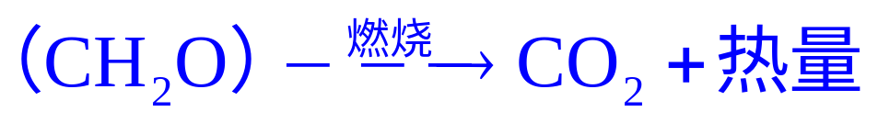
生物质在生长过程中通过光合作用吸收CO₂，在其作为能源利用过程中，排放的CO₂ 又有效地通过光合作用而被生物质吸收，因而，其产生和利用过程构成了一个CO₂ 的闭路循环。即
（5-1）
（5-2）
( CH₂O) 是生物质生长过程中吸收的碳水化合物的总称。当上述两个反应的CO₂ 达到平衡时，将对缓解日趋严重的温室气体效应产生重要的作用。
机械工业出版社
第5章 生物质能发电与控制技术

Slide 6
生物质转化技术有
直接燃烧方式
物化转换方式
生化转化方式
植物油利用方式
各种生物质转化技术的分类和相关子技术如图5-1所示。
机械工业出版社
第5章 生物质能发电与控制技术

Slide 7
炉灶燃烧技术
图5-1
生物质转化技术
锅炉燃烧技术
直接燃烧技术
固体燃料燃烧技术
垃圾焚烧技术
木材干馏技术
生物质能转换技术
物化转换技术
热解气化技术
热解制油技术
填埋制气与堆肥技术
小型户用沼气池技术
禽畜粪便技术厌氧消化技术
生化转换技术
大中型厌氧消化技术
制取乙醇技术
工业有机废水厌氧消化技术
植物油技术
机械工业出版社
第5章 生物质能发电与控制技术

Slide 8
5.1.2 生物质能存在的形式
森林能源及其废弃物
农作物及其副产物
禽畜粪便
生活垃圾
机械工业出版社
第5章 生物质能的发电与控制技术

Slide 9
5.1.3 生物质能的开发利用与发展状况
1．生物质能利用现状
成型燃料生产及应用
生物燃气生产及应用
生物质气化发电及燃气应用
机械工业出版社
第5章 生物质能发电与控制技术

Slide 10
2．生物质可以转化的能源形式
直接燃烧获取热能
沼气
乙醇
甲醇
生物质气化产生的可燃气体及裂解产品
机械工业出版社
第5章 生物质能发电与控制技术

Slide 11
3．生物质能的实用转化技术
生物质压缩成型和固体燃料制取技术
生物质气化技术
生物质热裂解液化制取生物油技术
干湿法厌氧消化制取沼气技术
机械工业出版社
第5章 生物质能发电与控制技术

Slide 12
4．生物质能转化技术的应用前景
高效直接燃烧技术和设备
薪材集约化综合开发利用
生物质能的液化、气化等新技术开发利用
城市生活垃圾的开发利用
能源植物的开发
机械工业出版社
第5章 生物质能发电与控制技术

Slide 13
5．我国发展和利用生物质能源的意义
拓宽农业服务领域、增加农民收入
缓解我国能源短缺、保证能源安全
治理有机废弃物污染、保护生态环境
广泛应用生物技术、发展基因工程
机械工业出版社
第5章 生物质能发电与控制技术

Slide 14
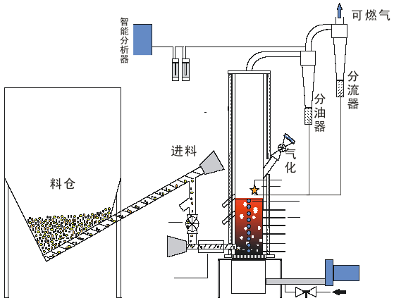
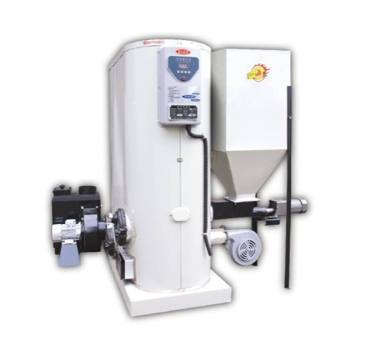
生物质水暖锅炉
生物质燃气炉
机械工业出版社
第5章 生物质能发电与控制技术

Slide 15
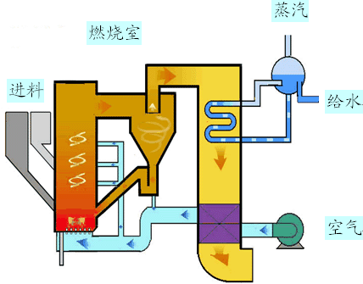
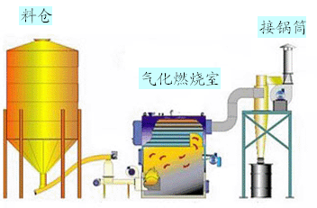
生物质洁燃气化锅炉
生物质洁燃锅炉
机械工业出版社
第5章 生物质能发电与控制技术

Slide 16
5.2 生物质能的制取与发电技术
由于电能具有清洁、易传输、易使用等优良特性，只要提供电能，几乎所有的设备都可以满足各自的需要。因而生物质能除了直接转化成热能供消费外，最终消费形式还是以转化成电能为主。
机械工业出版社
第5章 生物质能发电与控制技术

Slide 17
5.2.1 生物质能的制取与发电分类
生物质能发电是利用生物质所具有的生物质能进行的发电，是可再生能源发电的一种，包括
农林废弃物直接燃烧发电
农林废弃物气化发电
垃圾焚烧发电
垃圾填埋气发电
沼气发电
生物质直接液化制燃料油发电
机械工业出版社
第5章 生物质能发电与控制技术

Slide 18
1.生物质能发电技术分类
生物质能发电主要是利用农业、林业和工业废料或垃圾为原料，采取直接燃烧或气化的方式发电。
（1）生物质直接燃烧发电技术
生物质直接燃烧发电是指把生物质原料送入适合生物质燃烧的特定锅炉中直接燃烧，产生蒸汽带动蒸汽轮机及发电机发电。
机械工业出版社
第5章 生物质能的发电与控制技术

Slide 19
生物质直接燃烧发电的关键技术包括
原料预处理
生物质锅炉防腐
提高生物质锅炉的多种原料适用性
燃烧效率、蒸汽轮机效率
生物质直接燃烧发电利用技术又可分为单燃生物直燃技术和生物质与煤混合直燃技术。
机械工业出版社
第5章 生物质能发电与控制技术

Slide 20
1）单燃生物直燃技术
秸秆等生物质与常规燃料的区别主要有以下几点
秸秆的含水量较大
秸秆的堆积密度较小
其燃烧机理与煤不同
机械工业出版社
第5章 生物质能发电与控制技术

Slide 21
2）生物质与煤混合直燃技术
生物质与煤有2种混合燃烧方式
生物质直接与煤混合燃烧，产生蒸汽以带动蒸汽轮机发电。
将生物质在气化炉中气化产生的燃气与煤混合燃烧，产生蒸汽，带动蒸汽轮机发电。
机械工业出版社
第5章 生物质能发电与控制技术

Slide 22
混合燃烧的技术优势
煤与生物质共燃，可以利用现役电厂提供一种快速而低成本的生物质能发电技术，具有廉价和低风险。
煤粉燃烧发电效率高，可达35％以上。
生物质燃烧低硫低氮，在与煤粉共燃时可以降低电厂的SO₂和NOx及CO₂的排放。
机械工业出版社
第5章 生物质能发电与控制技术

Slide 23
生物质直接燃烧发电技术中的生物质燃烧方式包括
固定床燃烧方式
流化床燃烧等方式
机械工业出版社
第5章 生物质能发电与控制技术

Slide 24
固定床燃烧。固定床燃烧对生物质原料的预处理要求较低，生物质经过简单处理甚至无须处理就可投入炉排炉内燃烧。固定床燃烧的燃料在固定或者移动的炉排上实现燃烧，空气从下方透过炉排供应上部的燃料，燃料处于相对静止的状态，燃料入炉后的燃烧时间可由炉排的移动或者振动来控制，以灰渣落入炉排下或者炉排后端的灰坑为结束。
流化床燃烧。要求将大块的生物质原料预先粉碎至易于流化的粒度，其燃烧效率和强度都比固定床高。
机械工业出版社
第5章 生物质能发电与控制技术

Slide 25
（2）生物质气化发电技术
生物质气化发电技术的基本原理是把生物质转化成燃气，再利用可燃气推动燃气发电设备进行发电。生物质在气化炉中气化生成可燃气体，经过净化后驱动内燃机或小型燃气轮机发电。
根据燃气发电设备的不同，生物质气化发电可分为内燃机发电系统、燃气轮机发电系统及煤气—蒸汽联合循环发电系统，如图5-2所示。
机械工业出版社
第5章 生物质能发电与控制技术

Slide 26
锅炉
蒸气轮机
净化系统
生物质
气化炉
内燃机
燃气轮机
图5-2 生物质气化发电方式
机械工业出版社
第5章 生物质能发电与控制技术

Slide 27
内燃机发电系统以简单的燃气内燃机组为主，内燃机一般由柴油机或天然气机改造而成，可单独燃用低热值燃气，也可以燃气、油两用。
燃气轮机发电系统采用低热值燃气轮机，燃气需增压，否则发电效率较低，由于燃气轮机对燃气质量要求高，并且需有较高的自动化控制水平和燃气轮机改造技术。
燃气—蒸汽联合循环发电系统是在内燃机、燃气轮机发电的基础上增加余热蒸汽的联合循环，这种系统可以有效地提高发电效率。
机械工业出版社
第5章 生物质能发电与控制技术

Slide 28
从发电规模上分，生物质气化发电目前主要有小型气化发电、中型气化发电和大型气化发电3种模式。
小型气化发电采用简单的气化—内燃机发电工艺，规模一般小于200kW，发电效率一般在14％～20％。
中型气化发电除了采用气化—内燃机(或燃气轮机)发电工艺外，同时增加余热回收和发电系统，气化发电系统的总效率可达到25％ ～ 35％。
大规模的气化—燃气轮机联合循环发电系统作为先进的生物质气化发电技术，能耗比常规系统低，总体效率高于40％ 。
机械工业出版社
第5章 生物质能发电与控制技术

Slide 29
表5-2 各种生物质气化发电系统的应用和特点
规模
气化过程
发电过程
主要用途
小型系统
功率<200kW
固定床气化
流化床气化
内燃机组
微型燃气轮机
农村用电
中小企业用电
中型系统
功率500～3000kW
常压流化床气化
内燃机
大中企业自备电站
小型上网电站
大型系统
功率>5000kW
常压流化床气化、高压流化床气化、双流化床气化
内燃机+蒸汽轮机
燃气轮机+蒸汽轮机
上网电站、独立能源系统
机械工业出版社
第5章 生物质能发电与控制技术

Slide 30
生物质气化发电工艺包括3个过程：
生物质气化。把固体生物质转化为气体燃料。
气体净化。气化出来的燃气都带有一定的杂质包括灰分、焦炭和焦油等，要经过净化系统把杂质除去，以保证燃气发电设备的正常运行。
燃气发电。
机械工业出版社
第5章 生物质能发电与控制技术

Slide 31
生物质气化发电系统如图5-4所示。
空气
燃气
水
生物质
灰
发电机
排水
排水
排水
灰
图5-4 生物质气化发电系统
机械工业出版社
第5章 生物质能发电与控制技术

Slide 32
生物质气化发电装置主要由以下6部分组成。
进料机构
燃气发生装置
燃气净化装置
燃气发电机组
控制装置
废水处理设备
机械工业出版社
第5章 生物质能发电与控制技术

Slide 33
①进料机构。进料机构采用螺旋加料器，动力设备是电磁调速电机。螺旋加料器不但可以连续均匀进料，还能有效地将气化炉同外部隔绝密封起来，使气化所需的空气只由进风机控制进人气化炉，调节电磁调速电机的转速则可任意调节生物质进料量。
②燃气发生装置。燃气发生装置可采用循环流化床气化炉或其他可连续运行的气化炉，主要由进风机、气化炉和排渣螺旋机构构成。生物质在气化炉中经高温热解气化生成可燃气体，气化后剩余的灰分则由排渣螺旋及时排出炉外。
机械工业出版社
第5章 生物质能发电与控制技术

Slide 34
③燃气净化装置。燃气净化包括除尘、除灰和除焦油等过程。为了保证净化效果，可采用多级除尘技术，例如惯性除尘器、旋风分离器、文氏管除尘器、电除尘等，经过多级防尘，燃气中的固体颗粒和微细粉尘基本被清洗干净，除尘效果较为彻底；燃气中的焦油采用吸附和水洗的办法进行清除，主要设备是两个串联起来的喷淋洗气塔。
④燃气发电装置。可采用燃气发电机组或燃气轮机。
机械工业出版社
第5章 生物质能发电与控制技术

Slide 35
⑤控制装置。由电控柜，热电偶及温度显示表，压力表及风量控制阀或电脑监控系统所构成。
⑥废水处理设备。采用过滤吸附、生物处理或化学、电凝聚等办法处理废水，处理的废水可以循环使用。
机械工业出版社
第5章 生物质能发电与控制技术

Slide 36
2）生物质气化技术
生物质气化是在一定的热力学条件下，将组成生物质的碳氢化合物转化为含一氧化碳和氢气等可燃气体的过程。为了提供反应的热力学条件，气化过程需要供给空气或氧气，使原料发生部分燃烧。气化过程和常见的燃烧过程的区别是燃烧过程中供给充足的氧气，使原料充分燃烧，目的是直接获取热量，燃烧后的产物是二氧化碳和水蒸气等不可再燃烧的烟气；气化过程只供给热化学反应所需的那部分氧气，而尽可能将能量保留在反应后得到的可燃气体中。气化后的产物是含氢、一氧化碳和低分子烃类的可燃气体。
机械工业出版社
第5章 生物质能发电与控制技术

Slide 37
生物质气化是在气化炉中进行的，气化炉的类型分为固定床气化炉和流化床气化炉。
①固定床气化炉。固定床气化炉可分为
下吸式
上吸式
横吸式
开心式
其中下吸式气化炉应用最广。
机械工业出版社
第5章 生物质能发电与控制技术

Slide 38
上吸式气化炉如图5-5 所示。
原料
燃气
干燥层
热解层
还原层
氧化层
灰
空气
图5-5 上吸式气化炉
机械工业出版社
第5章 生物质能发电与控制技术

Slide 39
上吸式气化炉:原料从上部加入，然后依靠重力向下移动；空气从下部进入，向上经过各反应层，燃气从上部排出。原料移动方向与气流方向相反，又称逆流式气化器。刚进入气化器时，原料遇到下方上升的热气流，首先脱除水分，当温度提高到250℃以上时，发生热解反应，析出挥发分，余下的木炭再与空气发生氧化和还原反应。空气进入气化器后首先与木炭发生氧化反应，温度迅速升高到1000℃以上，然后通过还原层转变成含一氧化碳和氢等可燃气体后，进入热解层，与热解层析出的挥发分合成为粗燃气，也是气化炉的产品。
机械工业出版社
第5章 生物质能发电与控制技术

Slide 40
下吸式气化炉如图5-6所示。
原料
干燥层
热解层
空气
空气
氧化层
还原层
灰
燃气
图5-6 下吸式气化炉
机械工业出版社
第5章 生物质能发电与控制技术

Slide 41
下吸式气化炉:在下吸式气化器中，生物质原料由上部加入，依靠重力逐渐由顶部移动到底部，灰渣内底部排除；空气在气化器中部的氧化区加入，燃气出反应层下部吸出。下吸式气化器中原料移动与气流的方向相同，所以也叫顺流式气化器。在气化器的最上层，原料首先被干燥。当温度达到250℃以后开始热解反应，大量挥发物质析出。600℃时大致完成热解反应，此时空气的加入引起了剧烈的燃烧，燃烧反应以炭层为基体，挥发分在参与燃烧的过程中进—步降解。燃烧产物与下方的炭层进行还原，转变为可燃气体。
机械工业出版社
第5章 生物质能发电与控制技术

Slide 42
②流化床气化炉
图5-7和图5-8分别是单流化床气化炉结构图和循环流化床气化炉原理图。
可燃气
可燃气
流化床材料
分离器
········
········
原料
原料
压力通风
空气
图5-7 单流化床气化炉结构图 图5-8 循环流化床气化炉原理图
机械工业出版社
第5章 生物质能发电与控制技术

Slide 43
流化床气化炉:生物质流化床气化炉一般有一个热砂床，即在流化床气化炉中放入砂子作为流化介质，将砂床加热之后，进人流化床气化炉的物料使能在热砂床上进行气化反应，并通过反应热保持流化床的温度。在流化休气化炉中物料颗粒、砂子、气化剂(空气)充分接触，受热均匀，在炉内呈“沸腾”状态，气化反应速度快，产气率高，它的气化反应是在恒温床上进行的。
机械工业出版社
第5章 生物质能发电与控制技术

Slide 44
流化床气化炉一般气化过程采用空气作气化剂，所以流化床气化炉下部一般是燃烧的热空气，中上部为燃气混合气，两部分的气体体积变化较大，为了保证流化床运行在合理的流化速率范围，一般设计采用下部小( d ₁ )、上部大( d ₂ )的变截面结构，如图5-9所示。
机械工业出版社
第5章 生物质能发电与控制技术

Slide 45
d₂
生物质
d₁
焦炭
空气
图5-9 流化床气化炉结构图
机械工业出版社
第5章 生物质能发电与控制技术

Slide 46
5.2.2 沼气发电技术与控制策略
1．沼气的产生原理
沼气是由多种厌氧微生物混合作用，通过发酵而产生的。在这些厌氧微生物中，按微生物的作用不同，可分为纤维素分解菌、脂肪分解菌和果胶分解菌等。在发酵过程中，这些微生物相互协调、分工合作，完成沼气发酵过程。
机械工业出版社
第5章 生物质能发电与控制技术

Slide 47
沼气发酵产生的物质主要有三种：
一是沼气，以甲烷和CO₂为主，其中甲烷含量在55％～70％，是一种清洁能源；
二是消化液（沼液），含可溶性N、P、K，是优质肥料；
三是消化污泥（沼渣），主要成分是菌体、难分解的有机残渣和无机物，是一种优良有机肥，具有土壤改良功效，沼气的生成物有很高的应用价值。
机械工业出版社
第5章 生物质能发电与控制技术

Slide 48
沼气发酵过程如图5-10所示。
含多糖蛋白质脂肪的动植 物
单糖肽或氨基酸、脂肪酸和甘油
低级挥发性脂肪酸、醇类 、中性化合物
H₂ 、CO ₂
H₂ 、CO ₂
甲酸、甲醇、乙酸
CH₄
CO₂
消化阶段
产酸阶段
产甲烷阶段
不产甲烷阶段
图5-10 沼气发酵过程
机械工业出版社
第5章 生物质能发电与控制技术

Slide 49
传统的消化池示意图如图5-11所示。
沼气
浮渣层
进料
精液层
出料
活性层
熟泥层
排泥
图5-11 传统的消化池示意
机械工业出版社
第5章 生物质能发电与控制技术

Slide 50
沼气发酵有四个特点
沼气微生物自身耗能少
沼气发酵能够处理高浓度的有机废物
沼气发酵能处理的废物种类多
沼气发酵受温度影响较大
机械工业出版社
第5章 生物质能发电与控制技术

Slide 51
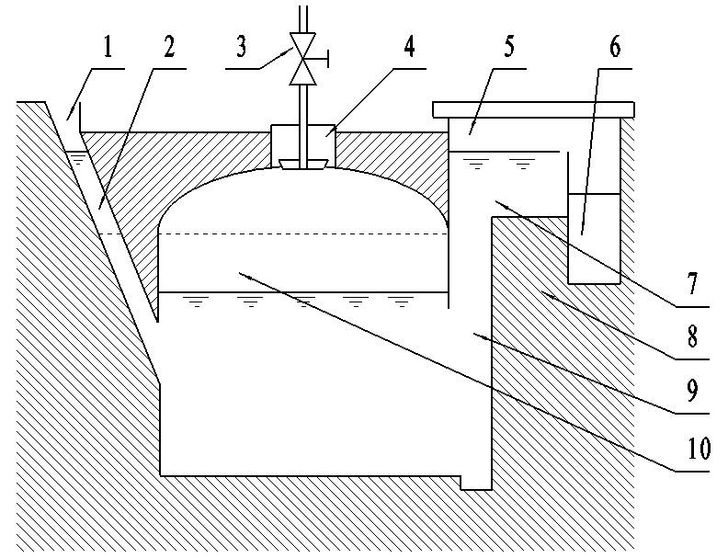
图5-12 为我国农村推广使用的水压式沼气池的结构。正常情况下，这种家用沼气池在中国南方可年产沼气250～300m³，提供一个农户8～10个月的生活燃料。
图5-12 水压式沼气池结构
1－进料口 2—0压水位 3—输出阀门 4—盖板 5—溢流口
6—贮留室 7—水压箱 8—渗井 9—发酵室 10—贮气室
机械工业出版社
第5章 生物质能发电与控制技术

Slide 52
沼气发电主要有沼气燃烧发电与沼气燃料电池发电两大形式。
沼气以燃烧方式进行发电，是利用沼气燃烧产生的热能直接或间接地转化为机械能并带动发电机而发电。沼气可以被多种动力设备使用，如内燃机、燃气轮机、锅炉等。图5-13 是采用沼气发动机（内燃机）、燃气轮机和锅炉（蒸汽轮机）发电的结构示意图，燃料燃烧释放的热量通过动力发电机组和热交换器转换再利用，相对于不进行余热利用的机组，其综合热效率要高。
2．沼气燃烧发电
机械工业出版社
第5章 生物质能发电与控制技术

Slide 53
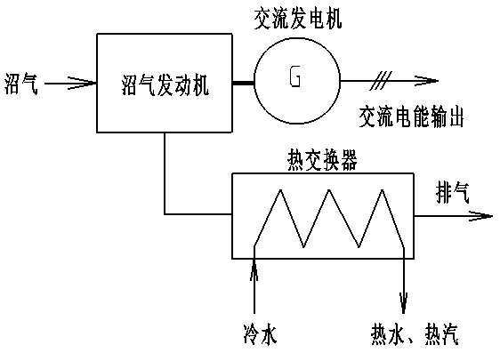
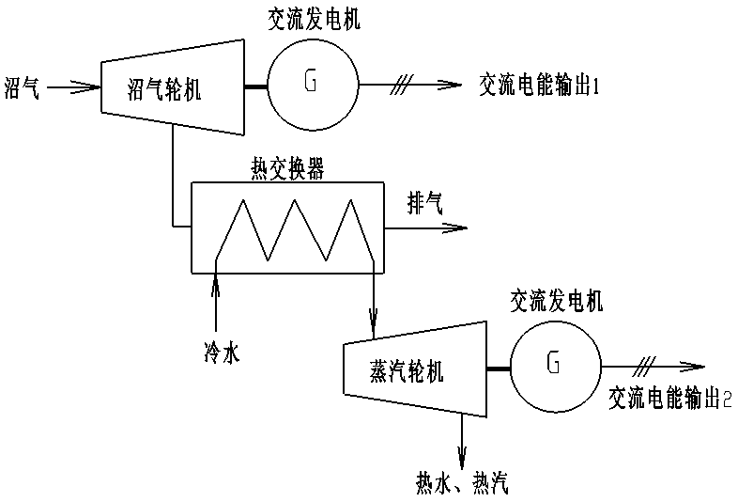
图5-13 采用沼气发动机、燃气轮机发电的结构示意
机械工业出版社
第5章 生物质能发电与控制技术

Slide 54
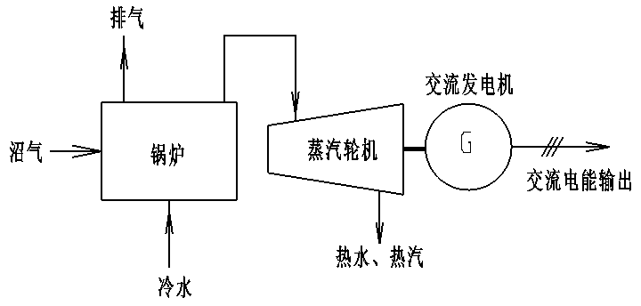
图5-13 基于锅炉燃烧的沼气发电机组
从图5-13可见，采用发动机方式的结构最简单，而且还具有成本低、操作简便等优点。
机械工业出版社
第5章 生物质能发电与控制技术

Slide 55
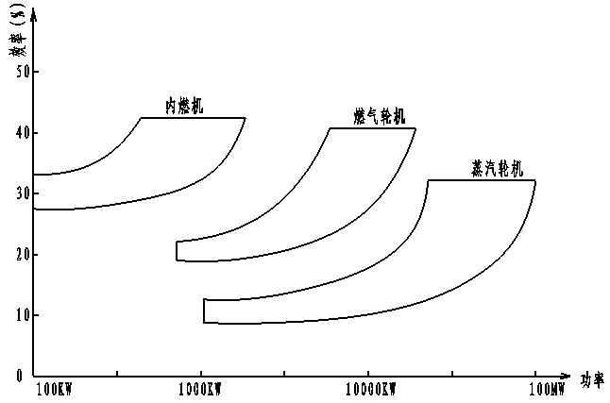
图5-14 是采用不同种类动力发电装置的效率比较。从中可见，在4000 kW 以下的功率范围内，采用内燃机具有较高的利用效率。相对燃煤、燃油发电来说，沼气发电的特点是功率小，对于这种类型的发电动力设备，国际上普遍采用内燃机发电机组进行发电，否则在经济性上不可行。
图5-14 不同动力设备的能量利用率
机械工业出版社
第5章 生物质能发电与控制技术

Slide 56
沼气与几种典型燃气低位热值与燃－空混合气低位热值的比较情况如表5－3所示。沼气的主要成份是甲烷，从表5－2中可以知道，它的低位热值仅次于天然气，而在燃烧时，其燃－空混合气的低位热值也是比较高的，因而沼气是一种优质的燃气。
表5－3 几种典型燃气及燃―空混合气的低位热值比较
燃气种类 | 燃气低位热值（kJ/ m³） | 理论空气量（空气m³/ 燃气 m³） | 理论燃烧温度（⁰C） | 燃－空混合气低位热值 （kJ/m³）
天然气 | 36586 | 9.64 | 1970 | 3438
焦炉煤气 | 17615 | 4.21 | 1998 | 3381
混合煤气 | 13858 | 3.18 | 1986 | 3315
发生炉煤气 | 5735 | 1.19 | 1600 | 2618
沼气 | 21223 | 5.56 | 1940 | 3191
秸秆煤气 | 5316 | 0.9 | 1810 | 2798
机械工业出版社
第5章 生物质能发电与控制技术

Slide 57
典型的沼气内燃机发电系统的工艺流程如图5－15所示。沼气发电系统主要由消化池、贮气罐、供气泵、沼气发动机、交流发电机、沼气锅炉、废热回收装置（冷却器、预热器、热交换器、汽水分离器、废热锅炉等）、脱硫化氢及二氧化碳塔、稳压箱、配电系统、并网输电控制系统等部分组成。
机械工业出版社
第5章 生物质能发电与控制技术

Slide 58
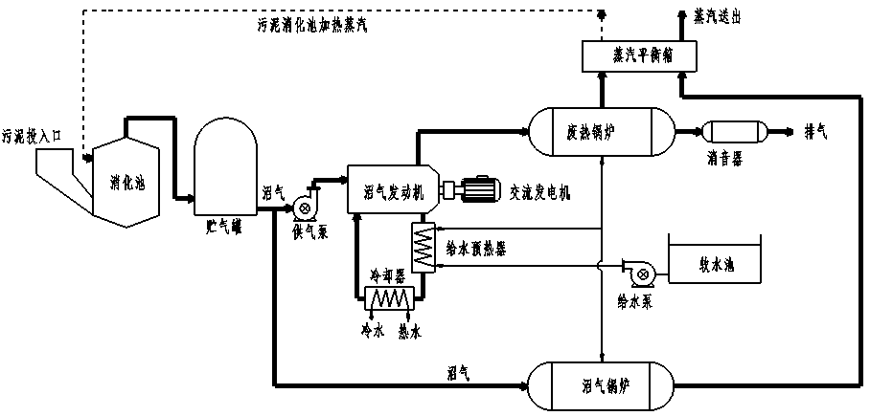
图5-15 沼气内燃机发电系统的工艺流程图
机械工业出版社
第5章 生物质能发电与控制技术

Slide 59
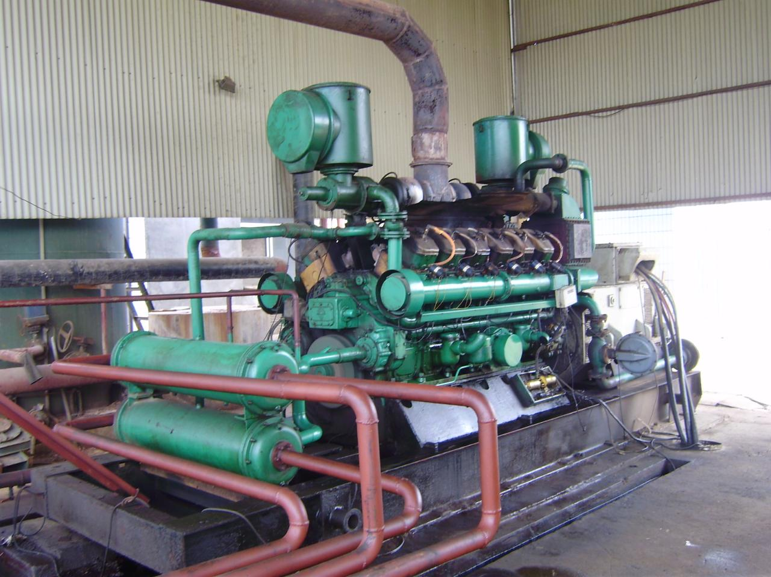
沼气发动-发电机机组实例照片
机械工业出版社
第5章 生物质能发电与控制技术

Slide 60
沼气内燃机发电系统主要由以下几部分组成
沼气内燃机（发动机）
交流发电机
废热回收装置
气源处理
机械工业出版社
第5章 生物质能发电与控制技术

Slide 61
沼气内燃机（发动机）：与通用的内燃机一样，沼气内燃机也具有进气、压缩、燃烧膨胀做功及排气4个基本过程。由于沼气的燃烧热值及特点与汽油、柴油不同，沼气内燃机必须适合于甲烷的燃烧特性而设计，一般具有较高的压缩比，点火期比汽、柴油机提前，必须采用耐腐蚀缸体和管道等。
交流发电机：与通用交流发电机是一样的，没有特殊之处，只需与沼气内燃发动机功率和其他要求匹配即可。现代微型内燃机转速数万-数十万转，与之匹配的是中频中压发电机。
机械工业出版社
第5章 生物质能发电与控制技术

Slide 62
废热回收装置：采用水－废气热交换器、冷却水－空气热交换器及余热锅炉等废热回收装置回收由发动机排出的废热尾气，提高机组总能量利用率。回收的废热可用于消化池料液加温或采暖。
气源处理：由于沼气在发生过程中，也会产生一些有害气体，如硫化氢等，因而在进入内燃机之前必须经过一定的处理，即净化处理，通过疏水、脱硫化氢处理后，将硫化氢含量降到500mg/m³以下。
机械工业出版社
第5章 生物质能发电与控制技术

Slide 63
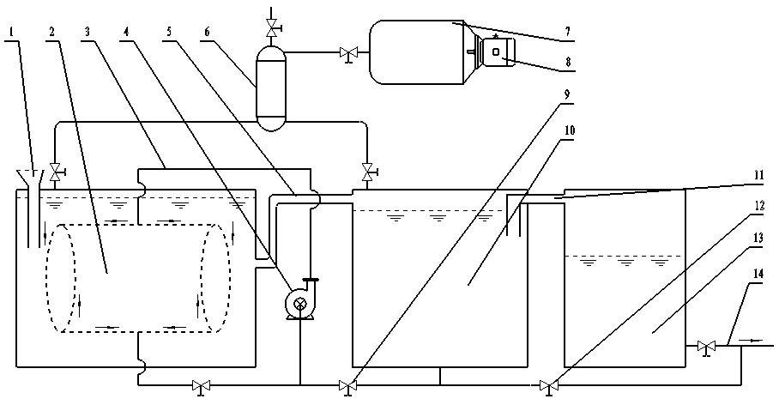
图5-16 是垃圾综合处理产生沼气，用于发电的工艺流程图。
1—污泥进料口 2—发酵池 3—循环管道 4—循环泵 5—溢流管 6—沼气储气罐7—沼气发动机 8—三相交流发电机 9—消化污泥阀 10—沉淀池 11—溢流管 12—排渣阀 13—贮留池 14—排污管
图5-16 垃圾处理场沼气发电工艺流程图
机械工业出版社
第5章 生物质能发电与控制技术

Slide 64
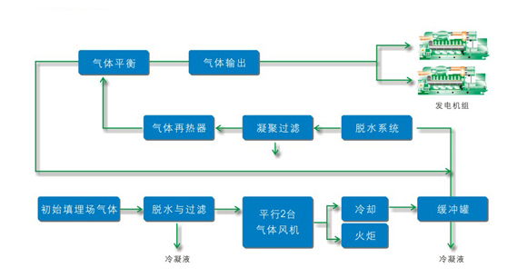
沼气制备-内燃机-发电机机组发电流程
机械工业出版社
第5章 生物质能发电与控制技术

Slide 65
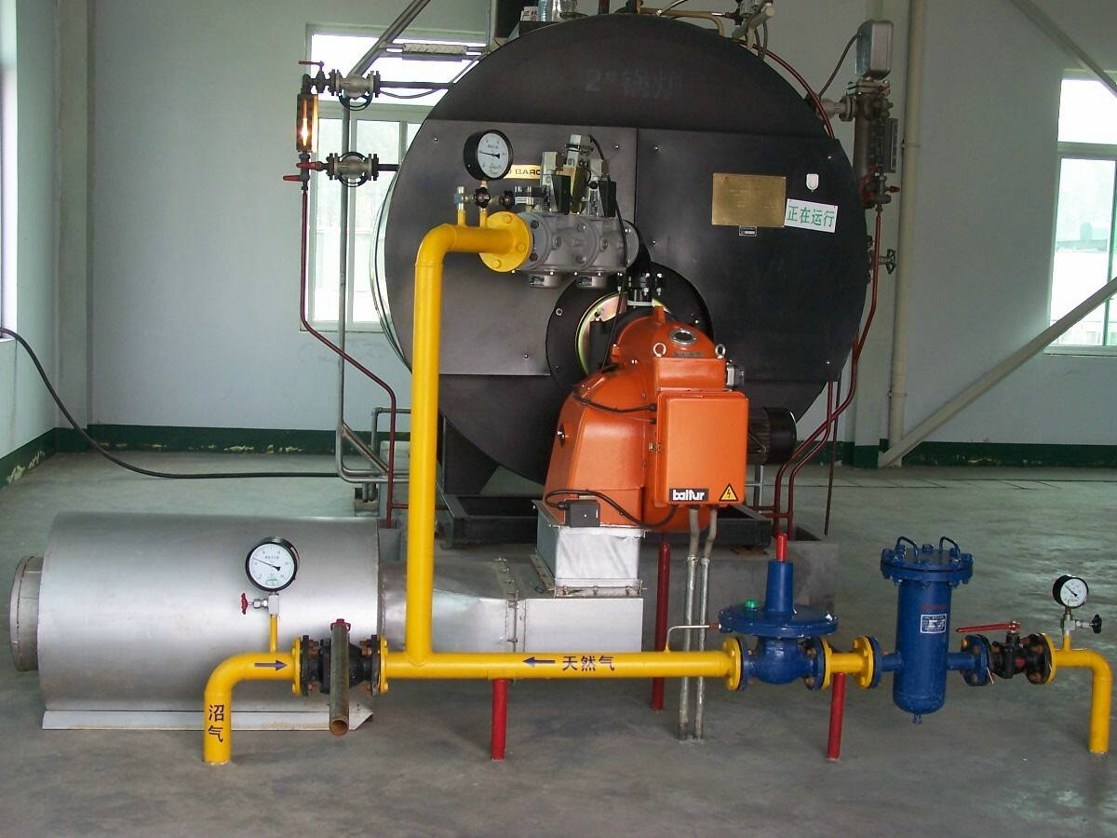
图5-17是利用沼气与天然气双气源的锅炉，在沼气可以满足锅炉燃烧要求时，采用由沼气供气的方式；当沼气不能满足锅炉燃烧要求时，切换至天然气供气方式。这种方式是共用了一个燃烧器，即采用一拖二的方式使两种气源合用一个燃烧控制器。
图5-17 沼气与天然气双气源锅炉
机械工业出版社
第5章 生物质能发电与控制技术

Slide 66
锅炉燃烧产生高温高压饱和蒸汽，进入蒸汽轮机，并带动发电机高速旋转实现发电。其实现发电原理的控制框图如图5-18所示。
沼气发生装置
沼气储存装置
气
源
自
动
选
择
燃
烧
控
制
器
供用户
或并网
锅
炉
系
统
蒸
汽
轮
机
发
电
机
温度控制
发酵反应控制
天然气供气系统
中央控制器
控制电源系统
图5-18 沼气和天然气双气源锅炉发电系统的控制框图
机械工业出版社
第5章 生物质能发电与控制技术

Slide 67
采用沼气燃烧发电的3种形式沼气综合利用率对比
1) 沼气锅炉。利用沼气燃烧产生热源加热消化污泥。这种利用途径只能利用沼气热值的50％。
2) 沼气内燃机―余热回收―鼓风机组。利用沼气内燃机驱动鼓风机，并利用余热回收装置回收沼气内燃机的余热加热消化污泥。这种利用途径能充分利用沼气热值，一般可达沼气热值的85～90%。
3) 沼气内燃机―余热回收―发电机组。利用沼气内燃机驱动发电机发电并与厂内公共电网并网，并利用余热回收装置回收沼气内燃机的余热加热消化污泥。这种利用途径能充分利用沼气热值，其利用率也可达85%～90%。
机械工业出版社
第5章 生物质能发电与控制技术

Slide 68
3.沼气燃料电池发电
燃料电池是一种将储存在燃料中的化学能直接转化为电能的装置，当源源不断地从外部向燃料电池供给燃料和氧化剂时，它就可以连续发电。
依据电解质的不同，燃料电池分为碱性燃料电池、磷酸型燃料电池、熔融碳酸盐燃料电池、固体氧化物燃料电池及质子交换膜燃料电池等。
沼气燃料电池是将沼气化学能转换为电能的一种装置，它所用的“燃料”并不燃烧，而是直接产生电能。
机械工业出版社
第5章 生物质能发电与控制技术

Slide 69
燃料电池具有以下优点
不受卡诺循环限制，直接把燃料的化学能转变成电能，能量转化效率高，燃料电池的能量转换效率理论上可达100%，实际效率已高达60%～80%，综合利用效率可达90%，为内燃机的2～3倍；
污染性极低，燃料电池的燃料是氢和氧，燃料电池的反应生成物是清洁的水，几乎不排出CO₂ 和SO₂；
寿命长，燃料电池本身工作没有噪声，没有运动件，没有振动；
模块结构，积木性强，比值功率高，既可以集中供电，也适合于分散供电。
机械工业出版社
第5章 生物质能发电与控制技术

Slide 70
固体氧化物燃料电池采用固体氧化物作为电解质，除了具有高效、环境友好的特点外，它无材料腐蚀和电解液腐蚀等问题；在高的工作温度下电池排出的高质量余热可以充分利用，使其综合利用效率可由50%提高到70%以上；它的燃料适用范围广，不仅能用H₂，还可直接用CO、天然气 (甲烷) 、煤汽化气，碳氢化合物等作燃料，这类电池最适合于分散和集中发电。
机械工业出版社
第5章 生物质能发电与控制技术

Slide 71
表5－4 PC25TMC燃料电池主要性能及技术指标
项 目 名 称 | 指 标
发电输出功率 | 200 kW
输出电压(频率) | 400V(50Hz) ， 480V(60Hz)
发电效率 | 40%
余热利用效率/温度 | 41% / 60 ℃热水
燃料/ 消耗量 | 天然气 / 43 m³/ h
有害排放物 | NO_{X}：低于5ppm SO_{X}：可忽略不计
噪音 | 约60 分贝(距设备10 米处)
排水 | 净水(接近于零污染)
应用时供应水 | 自来水或纯净水(接近于零)
应用时供应氮气N₂ | 4 个圆柱型容器存有 7 m³ 的氮气用于一次起动与停机循环(保护)
操作 | 自动，可远程控制
广州市番禺水门种猪场正在建设的由日本政府提供的 200 kW 的沼气燃料电池装置。该200 kW 燃料电池设备由东芝公司下属的 ONSI 公司提供，型号为 PC25TMC，主要技术指标,见表5－4。
机械工业出版社
第5章 生物质能发电与控制技术

Slide 72
沼气燃料电池系统的组成
燃料处理单元
发电单元
电流转换单元
机械工业出版社
第5章 生物质能发电与控制技术

Slide 73
1）燃料处理单元 该单元主要部件是改质器，它以镍为催化 剂，将甲烷转化为氢气，反应过程如式5－3 (参与反应的水蒸汽来自发电单元)
(5-3)
为了降低CO的浓度，在铜和锌的催化作用下，混合气体在改质器后的变成器中得到进一步的改良，反应式如式
(5-4)
机械工业出版社
第5章 生物质能发电与控制技术

Slide 74
2）发电单元
发电单元基本部件由两个电极和电解质组成，氢气和氧化剂(O₂)在两个电极上进行电化学反应，电解质则构成电池的内回路，其工作原理简图如图5－19所示。
机械工业出版社
第5章 生物质能发电与控制技术

Slide 75
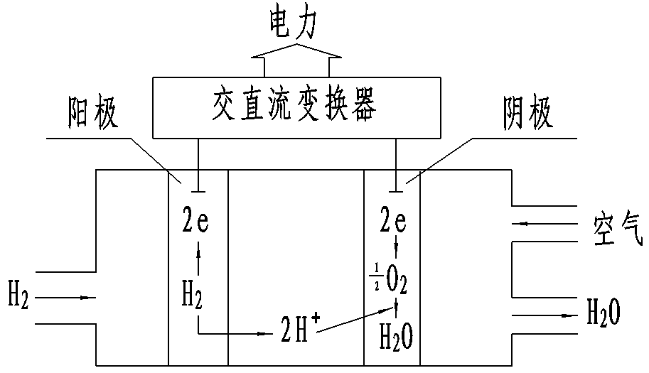
图5－19 沼气燃料电池（磷酸型燃料电池）工作原理
机械工业出版社
第5章 生物质能发电与控制技术

Slide 76
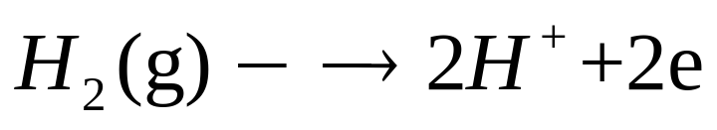
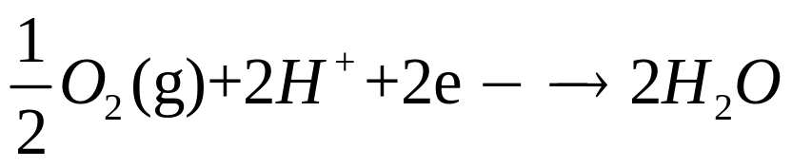
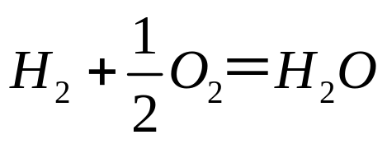
电解质可采用磷酸，其发电效率虽然较低，但温度低(约200℃)。在磷酸电解质中，电池反应为
阳极
(5-5)
阴极
(5-6)
总的化学反应为：
(5-7)
电子通过导线构成回路时，形成直流电。燃料电池由数百对这样的发电单元组成。
机械工业出版社
第5章 生物质能发电与控制技术

Slide 77
3）电流转换单元
主要任务是把直流电转换为交流电，供交流负载使用还可以实现并网供电。
燃料电池产生的水蒸汽，热量可供消化池加热或采暖用。排出废气的热量也可用于加热消化池。沼气中的有用成分是CH4，燃料电池要求CH4的浓度（体积分数）在90％以上，其他成分如CO2、H2S等对燃料电池有不利影响，必须对沼气进行提纯后才能作为燃料电池的燃料。
机械工业出版社
第5章 生物质能发电与控制技术

Slide 78
沼气提纯常用的方法
用NaOH水溶液溶解吸收法
沸石吸附法(PSA法)
膜法，利用CH4和CO2透过膜的速度差来提纯CH4
机械工业出版社
第5章 生物质能发电与控制技术

Slide 79
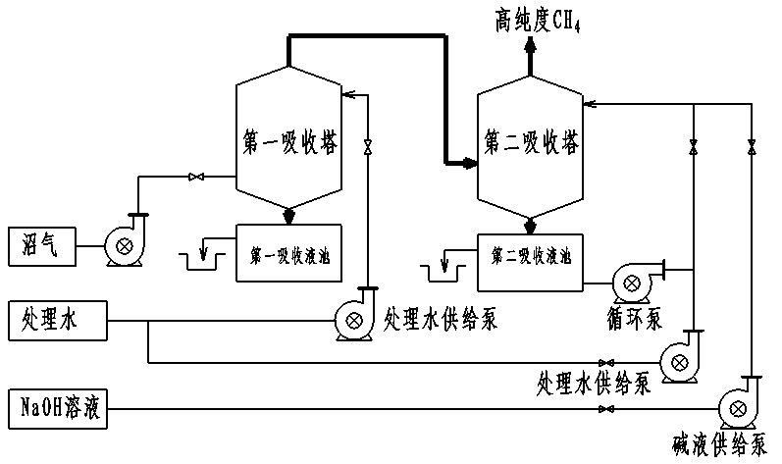
双塔式吸收法装置如图5-20所示。
图5-20 双塔式吸收法提纯沼气
机械工业出版社
第5章 生物质能发电与控制技术

Slide 80
沼气燃料电池的主要优点
①电池的工作效率高，能量转换的效率可达90％左右， 而一般内燃机受卡诺循环的限制，效率仅达40％；
②电池在工作时没有或极少有污染物排放；
③电池在工作时不产生噪音和机械振动；
④维护管理容易。
沼气燃料电池的主要缺点：
①未规模化推广应用，缺乏长期运行技术与管理经验；
②排气中除H₂S外，还可能含有微量磷废气，对环境的影响尚不清楚。
机械工业出版社
第5章 生物质能发电与控制技术

Slide 81
4．沼气发电的控制策略
围绕着提高沼气燃烧发电或沼气燃料电池的转化效率，沼气发电的控制主要从以下两个方面进行考虑：
净化及提纯沼气
沼气燃料电池的发电控制
机械工业出版社
第5章 生物质能发电与控制技术

Slide 82
（1）净化及提纯沼气
沼气发动机要解决的核心问题是沼气的净化处理和混合。
1）沼气的净化处理。
2）沼气发电机组的防腐处理。
3）电控混合器技术。
机械工业出版社
第5章 生物质能发电与控制技术

Slide 83
1)沼气的净化处理。沼气的产生主要是通过厌氧消化，而厌氧消化是利用无氧环境下生长于污水、污泥中的厌氧菌菌群的作用，使有机物经液化、气化而分解成沼气。生成的沼气中含有微量的水分和 H₂S 等腐蚀性介质，这些有害成分会对输气管道和发动机部件产生腐蚀，影响发动机的正常运行和使用寿命。
为了除去沼气中的水分和H₂S，可在进气管道上安装干式脱硫塔，脱硫剂为铁屑；或者湿式脱硫塔，脱硫剂为浓度为30％的NaOH碱液。另外，还要在进气管道上安装过滤除尘、除湿、除油装置。
机械工业出版社
第5章 生物质能发电与控制技术

Slide 84
2）沼气发电机组的防腐处理。沼气中含有的H₂S和水分形成弱酸液，对管道及发动机的金属部件产生腐蚀，特别是对铜质及铝质部件腐蚀更为严重。因此，应对输气管道、中冷器、增压器、活塞等部件进行涂漆、渗瓷、渗氮等防护处理。另外，由于H₂S燃烧后的产物SO₂ 具有更强的腐蚀性，燃烧室周围相关部件及排气管均应考虑采取防腐措施。
机械工业出版社
第5章 生物质能发电与控制技术

Slide 85
3）电控混合器技术。普通燃气发动机使用等真空度混合器，不能根据气源CH₄浓度的变化自动调节空燃比，使用时容易导致发动机转速和输出功率波动较大，甚至因点火不连续而停机，难以推广使用。沼气发电机组采用电控混合器，计算机监控系统实时监控燃烧室内的燃烧状况，并将燃烧信号反馈到ECU（电气控制单元），ECU发出指令，使电控混合器的执行器带动操纵机构，改变沼气与空气的进气流道面积，根据沼气中CH₄浓度的变化合理匹配空气和沼气流量，达到实时调节空燃比的目的，实现稳定的稀薄燃烧，有效地控制了发动机的热负荷。
机械工业出版社
第5章 生物质能发电与控制技术

Slide 86
根据沼气发动机的工作特点，在组建沼气发动机发电机组系统时，需考虑以下4个方面：
1、沼气脱硫及稳压、防爆装置。
2、进气系统。
3、发动机。
4、调速系统。
机械工业出版社
第5章 生物质能发电与控制技术

Slide 87
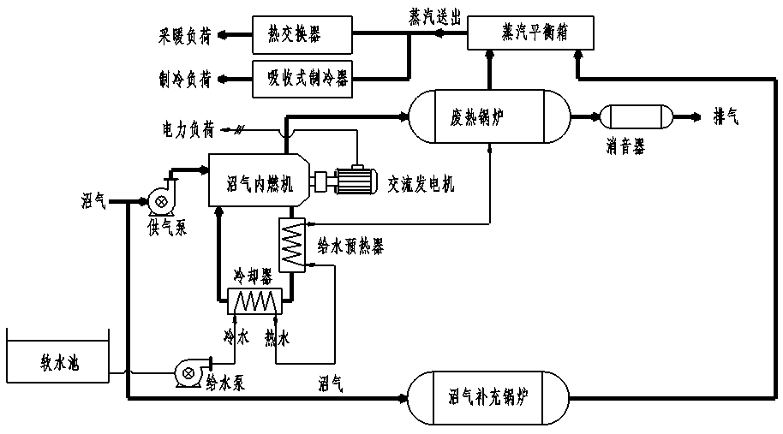
利用沼气热、电、冷三联供，提高沼气发电系统的总体利用率，系统如图5－21所示。
图5－21 沼气热、电、冷三联供系统
机械工业出版社
第5章 生物质能发电与控制技术

Slide 88
(2)沼气燃料电池的发电控制
一套完整的沼气燃料电池发电系统除了具备沼气燃料电池组、沼气供气系统、沼气净化及提纯系统、DC—DC变换器、DC—AC逆变器以及热能管理与余热回收系统之外，最重要的是燃料电池控制器，这样才能对系统中的气、水、电、热等进行综合管理，形成能够自动运行的发电系统。沼气燃料电池的交流发电系统如图5－22所示。
机械工业出版社
第5章 生物质能发电与控制技术

Slide 89
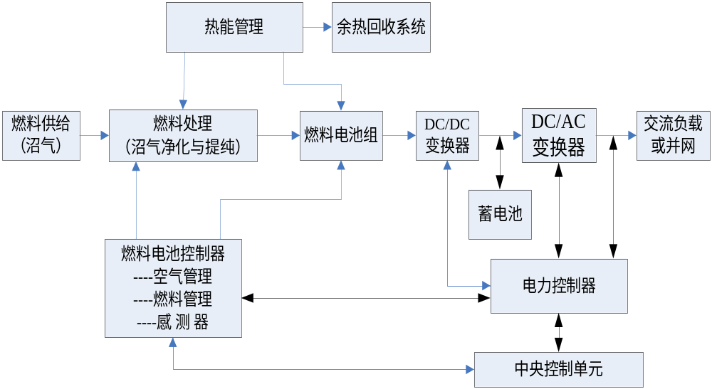
H2
图5－22沼气燃料电池的交流发电系统框图
机械工业出版社
第5章 生物质能发电与控制技术

Slide 90
5.2.3 垃圾焚烧发电与控制策略
目前我国对垃圾的处理手段主要集中在填埋和焚烧两种方式。
填埋是大量消纳城市生活垃圾的有效方法，所谓直接填埋法是将垃圾填入已预备好的坑中盖上压实，使其发生生物、物理、化学变化，分解有机物，达到减量化和无害化的目的。
焚烧法是将垃圾置于高温炉中，使其中可燃成分充分氧化的一种方法，产生的热量用于发电和供暖。随着中国“十二五”规划对发展新能源，提倡环保型循环经济的进一步重视，国家对垃圾发电产业的政策扶持会继续加强。
机械工业出版社
第5章 生物质能发电与控制技术

Slide 91
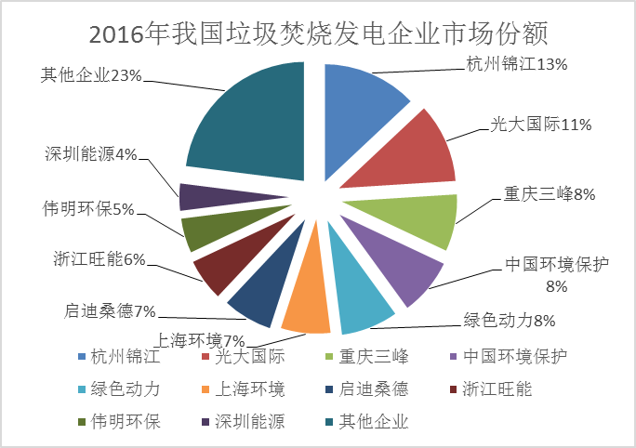
图5-23-0 2016年我国垃圾焚烧发电市场份额
机械工业出版社
第5章 生物质能的发电与控制技术

Slide 92
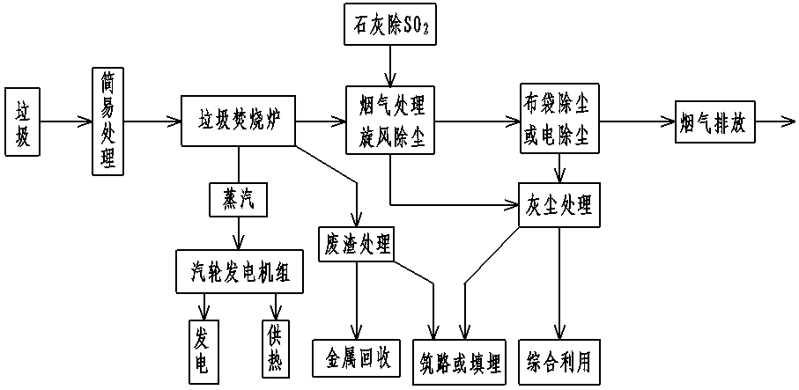
1．垃圾焚烧发电的工艺流程
（1）垃圾焚烧前无分检处理 图5－23为垃圾焚烧前无分检处理的工艺流程，美国洛杉矶市Long Beach垃圾发电就是采用这个工艺流程。
图5－23 无分检场垃圾发电工艺流程
机械工业出版社
第5章 生物质能发电与控制技术

Slide 93
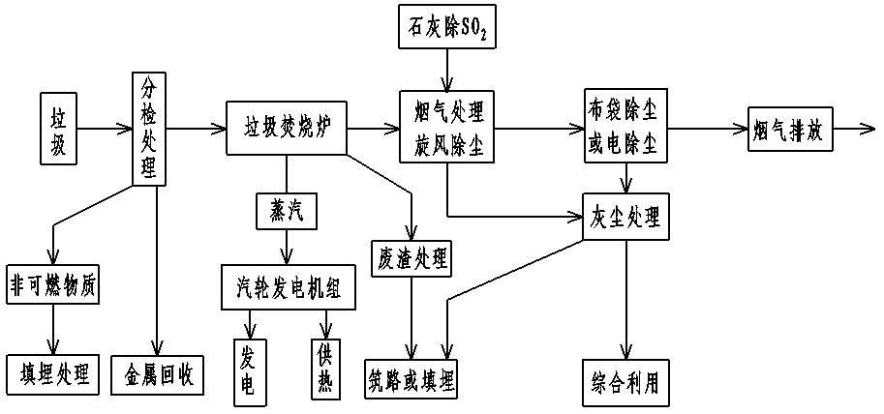
（2）垃圾焚烧前有分检处理 图5－24 为垃圾焚烧前有分检场垃圾发电工艺流程，美国夏威夷市垃圾发电就是采用这种流程。
图5－24 有分检场垃圾发电工艺流程
机械工业出版社
第5章 生物质能发电与控制技术

Slide 94
2．建设垃圾发电的必备条件
（1）城市生活垃圾热值应较高。
（2）城市经济实力应较强。
（3）较完善的垃圾分类收集和转运系统。
（4）较完善的环保处理系统 。
机械工业出版社
第5章 生物质能发电与控制技术

Slide 95
3．垃圾焚烧发电及其控制策略
垃圾焚烧发电的控制包括电厂的自动控制，以及发电后的电能变换控制。根据垃圾焚烧电厂控制系统的规模以及要求达到的控制水平，目前技术水平先进的垃圾焚烧发电站（厂）普遍采用基于以太网、具有远程通讯和监控能力的现场总线构筑分布式控制系统，底层采用DCS（分布式控制系统）、SCP或PLC（可编程序控制器）、多种化学成份检测传感器（气体、液体、固体等）及电力电子变换器（变频器）、并网配电箱，同时对垃圾焚烧锅炉的燃烧进行有效的控制、对尾气进行检测、处理、控制、对锅炉烟气在线监控以及对发电机组的发电状态、电能变换与无扰并网等进行实时控制。
机械工业出版社
第5章 生物质能发电与控制技术

Slide 96
下面以杭州绿能环保发电有限公司城市垃圾焚烧电厂为例，简要说明垃圾焚烧电厂的自动控制策略。
(1)垃圾焚烧的锅炉控制
该系统的垃圾焚烧锅炉采用日本三菱――马丁炉排垃圾焚烧处理技术，属炉排炉中的反送式炉排垃圾焚烧炉。垃圾焚烧锅炉的控制包括炉温的控制、给料及炉排等的动作控制、风门压力控制、风室温度控制、风量控制及汽包水位控制等部分。
机械工业出版社
第5章 生物质能发电与控制技术

Slide 97
（2）垃圾焚烧系统的汽机控制
1）电液调节系统。
2）调节回路。
3）开环控制系统。
（3）垃圾焚烧系统的安全保护控制
锅炉燃烧安全保护 主蒸汽压力安全保护
锅炉水位安全保护 鼓引风机安全联锁保护
给水压力联锁保护
机械工业出版社
第5章 生物质能发电与控制技术

Slide 98
(4)垃圾焚烧的电能变换控制策略
垃圾焚烧发电一般是由焚烧炉加热锅炉，产生蒸汽并驱动蒸汽轮机，并由与之相连的发电机而直接发电，发出的电能除了可以直接并网供电之外，也可以利用电力电子技术对电能进行变换，然后再并入中高压并网。
机械工业出版社
第5章 生物质能发电与控制技术

Slide 99
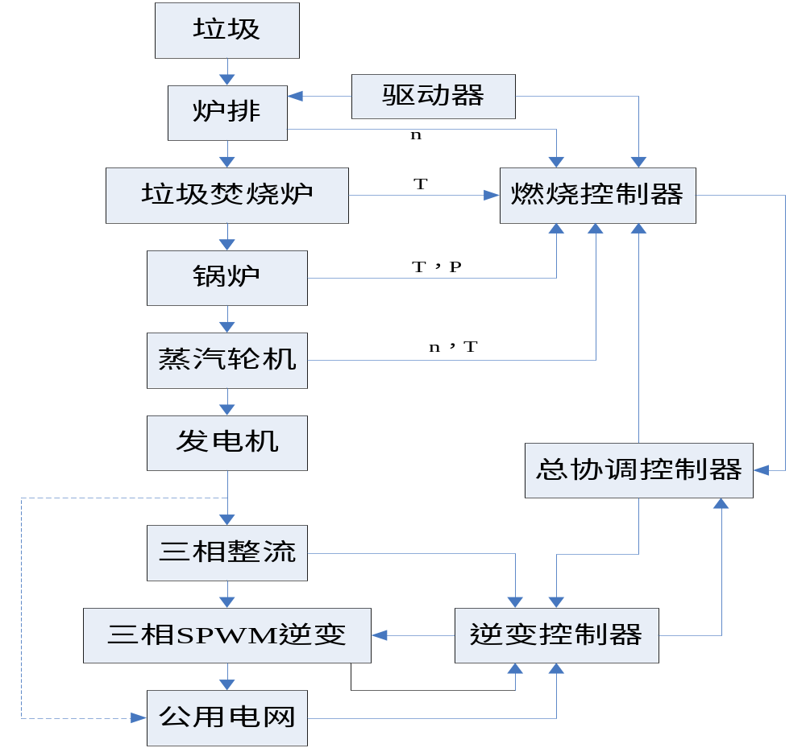
图5－25 垃圾焚烧发电的系统控制框图
机械工业出版社
第5章 生物质能发电与控制技术

Slide 100
5.2.4 生物质燃料电池的发电技术
燃料电池，是一种能将储存在燃料和氧化剂中的化学能通过阳极和阴极的氧化还原反应直接转化为电能的装置。燃料电池由阳极、阴极、电解液以及传导电能的外电路组成。
工作时向阳极供给燃料，向阴极供给氧化剂。燃料在阳极产生质子H⁺和电子e⁻。质子进入电解液中，而电子则沿外部电路移向阴极。用电的负载接在外部电路中。在阴极上，空气中的氧与电解液中的质子吸收抵达阴极上的电子形成水。
机械工业出版社
第5章 生物质能发电与控制技术

Slide 101
1．燃料电池特性
由于燃料电池是化学反应而不是燃烧反应，因而燃料电池系统的污染物排放要明显少于清洁能源燃烧的排放。燃料电池将燃料的化学能直接转化为电能和热，具有效率高、功率密度大、模块化、污染小等特点, 因而被认为是分布式发电的优先选择。
（1）能量转换效率高
（2）环境污染小
（3）可长时间连续供电
（4）适用范围广
（5）积木化强
（6）负荷响应快，运行质量高
机械工业出版社
第5章 生物质能发电与控制技术

Slide 102
2．生物质燃料电池分类
生物质能的另一种有效利用方法是将生物质发酵产物作为燃料电池的燃料，与传统热机相比，生物质燃料电池装置具备燃料电池上述的所有优点。
（1）沼气燃料电池
（2）乙醇燃料电池
（3）微生物燃料电池
机械工业出版社
第5章 生物质能发电与控制技术

Slide 103
3．生物质气化高温燃料电池发电技术
生物质能是一种洁净的可再生能源，由于其资源分散，能量密度较低，收集和运输困难，因而适合建立分布式电站对其加以利用。燃料电池是一种直接将储存在燃料和氧化剂中的化学能高效地转化为电能的发电装置，燃料电池技术为利用生物质发电提供了一条途径。
机械工业出版社
第5章 生物质能发电与控制技术

Slide 104
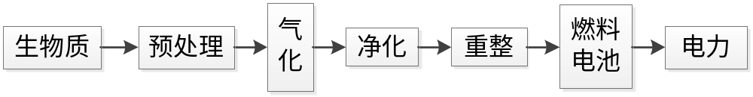
生物质气化燃料电池一体化发电装置主要包括生物质预处理系统、生物质气化系统、燃气净化和重整系统、燃料电池本体等。将生物质气化和燃料电池构成一体化发电系统，具有高效、超低污染排放和CO₂接近零排放的优点，是生物质发电的首选发电模式。生物质气化燃料电池系统示意见图5－28。
图5－27 生物质气化燃料电池系统示意图
机械工业出版社
第5章 生物质能发电与控制技术

Slide 105
（1）高温燃料电池的技术特点
高温燃料电池包括熔融碳酸盐燃料电池和固体氧化物燃料电池，二者都在高温下工作，对污染物的忍耐度高，不需要贵重金属作为催化剂，具有内重整功能，价格相对比较低，发电效率高，是和生物质气化构成一体化系统的理想选择。
1）熔融碳酸盐燃料电池
2）固体氧化物燃料电池
机械工业出版社
第5章 生物质能发电与控制技术

Slide 106
（2）生物质气化燃料电池一体化发电系统
瑞典皇家研究所模拟了60 MW生物质气化—熔融碳酸盐燃料电池—燃气轮机联合循环发电系统。该系统的发电装置采用熔融碳酸盐燃料电池和燃气轮机联合循环发电，生物质气化部分采用流化床气化器，以空气为气化介质进行加压气化。气化气经过低温净化除去焦油、氨、硫、氯等杂质；净化后的燃气经换热器加热后通入熔融碳酸盐燃料电池的阳极；反应后的气体又进入燃气轮机进行联合发电。发电系统如图5－28所示。
机械工业出版社
第5章 生物质能发电与控制技术

Slide 107
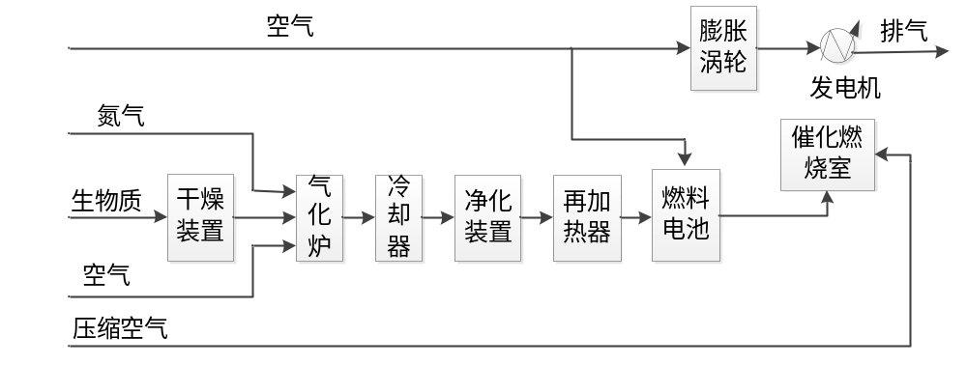
图5－28 60 MW生物质气化燃料电池一体化发电系统
机械工业出版社
第5章 生物质能发电与控制技术

Slide 108
（3）生物质气化燃料电池发电关键技术
我国发展生物质气化高温燃料电池一体化发电技术，主要体现在以下几个方面：
① 加强高温燃料电池的研究力度，在关键部件和材料制备方面取得突破和创新，进一步提高燃料电池的寿命，掌握熔融碳酸盐燃料电池和固体氧化物燃料电池的设计制造及发电系统集成技术，形成我国有自主知识产权的燃料电池产业。
② 开展以模拟生物质气为电池燃料的试验研究，进而改进燃料电池的性能。
③ 尽管目前低温水洗净化技术能除去硫和氨，但也降低了整个系统的总效率。因此应进一步完善净化技术，特别是研究和完善除硫、氨等技术至关重要。
机械工业出版社
第5章 生物质能发电与控制技术

Slide 109
5.2.5 生物质直接液化制燃料油的发电技术
生物质直接液化生产的燃料油主要包括燃料乙醇和生物柴油，下面以生物柴油为主加以分析。
生物柴油是一种清洁的可再生能源，是以大豆、油菜籽等油料作物以及油棕、黄连木等油料林木果实为原料制成的液体燃料，具有原料来源广泛、可再生性强、污染性低等特点，是优质的石油、柴油代用品。
机械工业出版社
第5章 生物质能发电与控制技术

Slide 110
1．生物柴油特性
（1）比普通柴油更优异的产品性能
1）较好的低温流动性和燃烧性能
2）具有无腐蚀性的特点
3）较好的润滑性
（2）比普通柴油更多元的环保特质
1）排放烟度低、保护大气环境
2）不含对人体有害的重金属
3）可再生的原料
（3）技术指标
生物柴油可以独立使用，或与0#轻柴油以任意比例混合使用，无需改动柴油机的任何结构。
机械工业出版社
第5章 生物质能发电与控制技术

Slide 111
2．生物柴油的制取
目前已开发出4种利用油脂制备生物柴油方法：直接混合法、微乳液法、高温裂解法和酯交换反应 法。
其中前两者属于物理方法，后两者属于化学方法。使用物理法虽能降低油的粘度，但燃烧中积炭 及润滑油污染等问题仍难解决，而高温裂解主要产品是生物汽油，相比之下，酯交换法是一种较好方法。酯交换是指在催化剂存在或超临界条件下，油料主要成分甘油三酯和各种短链醇发生醇解反应过程。
机械工业出版社
第5章 生物质能发电与控制技术

Slide 112
3．国际及国内生物柴油技术状况
生物燃料产业在发达国家发展迅速，美国、德国、日本、巴西，包括印度都推动这项产业的发展，生物燃料已实现规模化生产和应用。到2010年，全世界生物燃料累计总产量已超过7000万t，其中巴西和美国的产量分别约为2200万t和3900万t；生物柴油总产量约1650万t，其中德国约为250万t；2016年全球生物燃料产量约为3040万t。
我国“十五”计划发展纲要提出发展各种石油替代品，将发展生物液体燃料确定为国家产业发展方向。
同时，我国有成熟的酒精生产技术和大规模的酒精生产能力，具备发展生物燃料乙醇的技术基础。
机械工业出版社
第5章 生物质能发电与控制技术

Slide 113
4．生物燃料油发电方式
生物质经过热裂解而产生的生物燃料油，可以直接应用或通过中间转换途径变成其他的二级产物。生物燃料油作发电的原料，可以直接作为燃料供锅炉燃烧转换成为热能后发电，也可以作为内燃机或涡轮机的燃料，经内燃机或涡轮机的燃烧后直接驱动发电机而发电。
机械工业出版社
第5章 生物质能发电与控制技术

Slide 114
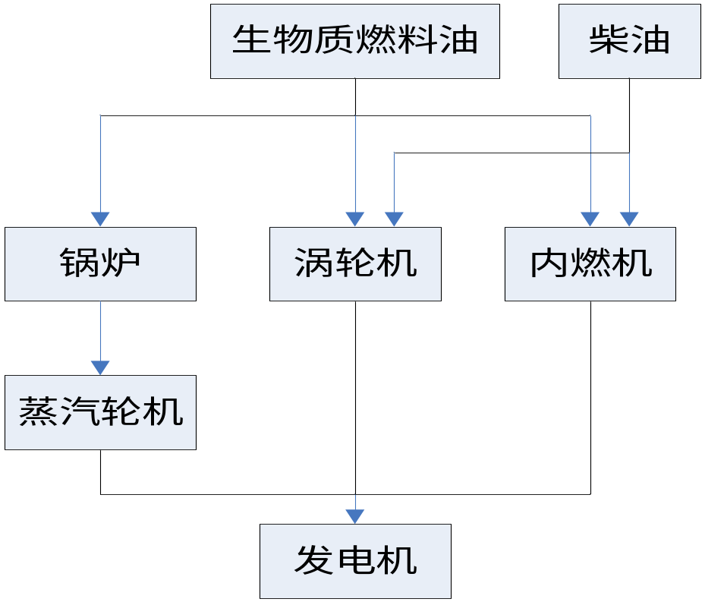
图5－29 为生物质燃料油发电的3种形式。
图5－29 生物质燃料油发电方式
机械工业出版社
第5章 生物质能发电与控制技术

Slide 115
5.3 生物质能的并网发电及对电网的影响
生物质能发电系统一般容量较小，除满足自身需求外，多余电量还可以上网。小电源对电网的干扰问题一直作为电力部门考虑小电源并网的要素之一，需要解决一些重要的并网技术问题。小容量生物质能发电厂独立运行(只供应本厂用电)时普遍存在运行稳定性差，供电可靠性低的问题。与大电网并网运行后，由大电网调频调压，使有功功率、无功功率随时得到平衡，机组运行稳定，供电可靠性好，电能质量得到保证，并可随时保证用户正常用电，同时降低了网损。
机械工业出版社
第5章 生物质能发电与控制技术

Slide 116
1．生物质能并网发电的技术要求
生物质能发电并网和其它发电系统一样，并网时必须满足电力系统一般发电机并网的3个要求： 电压相等、频率相等、相序相同。只有认真按照供电系统的调度指令进行操作，满足这3方面的要求， 发电机才能稳定安全的并网运行。目前，这些技术要求可以通过在发电厂装设自动准同期装置来解决。
机械工业出版社
第5章 生物质能发电与控制技术

Slide 117
2．并网后对公共电网的影响
生物质能发电系统一般容量有限，可以全部接入电力系统的配电网络中。当生物质能发电机组与配电网并网运行时，会对配电网的运行产生一定的影响。由于配电网是直接对用户供电，因此对其可靠性和电能质量要求都较高。生物质能发电并网后对公共电网的影响主要有以下几点：
（1）对电能质量的影响 。
（2）继电保护问题
（3）短路电流问题
（4）铁磁谐振(Ferro—resonance)问题
（5）可靠性问题
机械工业出版社
第5章 生物质能发电与控制技术

Slide 118
（1）对电能质量的影响
生物质能发电机组并网后对电能质量的影响主要体现在2个方面：①由于目前所建设的生物质能发电系统是由用户自己来控制，一般根据其自身的需要开机或停机，这可能会加大配电网的电压波动，影响电网上其它用户的电能质量。②发电机组的频繁起动会改变线路的潮流大小的分布，从而加大了电力部门调压的难度，若调节不及时或调节失误会使电压超标。规避这一问题的方法目前有2种：一种是生物质能发电机组励磁调节不动作，由公共电网来调压；另一种方法是生物质能发电机组多发有功功率，少发无功功率，系统缺额的无功功率由其它无功补偿设备来补偿，从而保证了其对公网电压的影响在一个很小的范围内。
机械工业出版社
第5章 生物质能发电与控制技术

Slide 119
（2）继电保护问题
由于配电网中大量的继电保护装置已经安装和整定完毕，在生物质能发电机组与系统并网时，继电保护装置的参数整定与原来单一供电系统不同。当生物质能发电机组的功率注入电网时，可能减小继电器的保护区，从而影响继电保护装置正常工作。因为生物质能发电电源目前大多为后起动设备，这就需要对配电网的继电保护装置进行改造。相关研究指出如果配电网的继电保护装置具有重合闸功能，在电网故障时，生物质能发电机组的切除时间必须早于重合闸时间，否则会引起电弧的重燃，使重合闸不成功。
机械工业出版社
第5章 生物质能发电与控制技术

Slide 120
如原配电网继电器不具备方向敏感性能( 原系统为放射型的，末端无电源 ，不会产生转移电流，而无须具备方向敏感性能)，则当其他并联分支故障时，会引起有生物质能发电机组并入的分支上的继电器误动作，造成该无故障分支失去主电源。解决的方法是在系统发生故障时先把生物质能发电机组从系统切除，使系统回复到原来的结构，然后按照系统原有的保护策略来进行。
机械工业出版社
第5章 生物质能发电与控制技术

Slide 121
（3）短路电流问题
当配电系统发生故障时，短路瞬间会有生物质能发电的电流注入到配电网中，从而增加了配电网的短路电流，可能使配电网开关的短路电流超标。因此，大功率生物质能发电系统接人电网时，必须事先进行电网分析和计算，以确定生物质能发电系统对配电网短路电流水平的影响程度。
机械工业出版社
第5章 生物质能发电与控制技术

Slide 122
（4）铁磁谐振(Ferro—resonance)问题
当生物质能发电机组通过变压器、电缆线路、开关等与配电网相连时，一旦配电网发生故障(如单相对地短路)而系统侧开关断开时，生物质能发电系统侧开关也会断开，若此时生物质能发电系统的变压器未接负荷，变压器的电抗与电缆的大电容可能发生铁磁谐振而造成过电压，还可能引起大的电磁力，使变压器发出噪声，严重时可能造成变压器的损坏。
机械工业出版社
第5章 生物质能发电与控制技术

Slide 123
（5）可靠性问题
生物质能发电机组并网后对电网可靠性的影响分为有利和不利2个方面。
不利的是目前存在的生物质能发电机组在起动时常常要利用公共电网的电源。在机组起动后切换到自身电源给辅机供电，而有些机组则在运行时一直使用公共电网电源供给辅机用电来保证机组运行的稳定。当大系统停电时，生物质能发电机组有时无法起动，或供给辅机的电源会失去，发电机组会同时停运，因此会影响供电系统和生物质能发电的可靠性。
机械工业出版社
第5章 生物质能发电与控制技术

Slide 124
生物质能发电机组并网后对电网可靠性的影响有利的是生物质能发电机组可部分消除输配电网的过负荷和堵塞，增加输配电网的输电裕度。在适当的生物质能发电机组布置和电压调节方式下，可缓解电压骤降，提高系统对电压的调节性能。特殊设计的生物质能发电系统可使它在大电力输配电系统发生故障时，生物质能发电系统仍能保持运行。这些都有利于提高系统的可靠性水平。
机械工业出版社
第5章 生物质能发电与控制技术

Slide 125
3．并网应注意的问题
（1）接入容量
（2）接入电压等级
（3）接入方式
（4）接入距离
机械工业出版社
第5章 生物质能发电与控制技术

Slide 126
（1）接入容量
主要考虑电能的可靠性和经济性。虽然同一发电技术的单位投资成本一般随着发电规模的增大而减小，但当接入电网的发电机组容量较大时，一方面机组本体投资成本提高，而电网对大容量机组的运行有较高的要求，其发电小时数必然受到限制，从而使机组的利用效率下降。另一方面，机组容量较大时，接入系统的投资成本也相应提高，如需要接入的电压等级较高，输送电的线路更长且导线截面更大。这些还可能引起短路电流容量超标的问题，保护设备要求更高，导致接入系统的费用进一步升高。
机械工业出版社
第5章 生物质能发电与控制技术

Slide 127
（2）接入电压等级
接入系统的电压等级一般根据其实际送入系统的容量来确定，容量越大要求接入的电压等级越高。大容量的生物质能发电机组一般接入较高的电压等级，如35kV、110kV甚至更高。而较小容量的机组一般与当地配电电网相联，如3.5kV、10kV和380V、220V。200kW以下的机组一般要求接入400V的电网，200kW～6000kW以下的机组一般要求以10kV电压等级接入电网。
机械工业出版社
第5章 生物质能发电与控制技术

Slide 128
（3）接入方式
生物质能发电厂所发的电能首先要满足自身需要，多余的电量再上网。其中供给自身企业使用的电能可以直接利用，而上网部分电能则需要通过升压变压器接入变电站低压侧10kV或35kV侧的母线上。
（4）接入距离
因为距离每增加一公里则线路网损增大约1％，所以生物质能发电厂与接入变电站的距离也需要考虑，一般结合电厂选址来综合考虑。
机械工业出版社
第5章 生物质能发电与控制技术

Slide 129
5.4 生物质发电的经济技术性评价
1.生物质直接燃烧发电与气化发电的经济技术性评价
(1) 生物质直接燃烧发电与气化发电的技术指标
生物质直接燃烧发电中生物质直接用来燃烧，简化了环节和设备，减少了投资，但利用率还比较低。
生物质气化技术能够一定程度上缓解中国对气体燃料的需求，生物质被气化后利用的途径也得到相应的扩展，提高了利用效率。生物质气化与煤混烧发电的经济性较好。
机械工业出版社
第5章 生物质能发电与控制技术

Slide 130
表5-8 所示为6MW和25MW生物质直接燃烧发电的技术指标，其中25MW为进口设备。
表5-8 6 MW 和25 MW 生物质直接燃烧发电的技术指标
指标
6MW
25MW
蒸汽参数/(MPa/ºC)
3.43/435
8.83/535
长期运行负荷/(%)
95
95
年运行时间/(h/a)
7500
7500
锅炉燃烧效率/(%)
85
90
蒸汽轮机效率/(%)
22.9
28.5
系统发电效率/(%)
19.5
25.6
厂自用电率/(%)
10
10
燃料用量(干)/(kg/kWh)
1.48
1.04
机械工业出版社
第5章 生物质能发电与控制技术

Slide 131
表5-9 所示为1～3MW和6MW生物质气化发电的技术指标
表5-9 生物质气化发电的技术指标
指标
1～3MW
6MW
气化效率/(%)
75
78
厂自用电率/(%)
10
10
电站发电效率/(%)
17～20
28
年运行时间/(h/a)
6000
6500
生物质用量(干)/(kg/kWh)
1.3～1.8
1.1
机械工业出版社
第5章 生物质能发电与控制技术

Slide 132
表5-10 所示为20MW和40MW生物质气化与煤混烧发电的技术指标。
表5-10 20MW和40MW生物质气化与煤混烧发电的技术指标
指标
20MW
40MW
燃煤电站原发电效率/(%)
25
25
气化效率/(%)
90
90
气化炉运行时间/(h/a)
6000
6000
生物质用量/(t/h)
5
10
总发电量/万kWh/a)
2700
5400
机械工业出版社
第5章 生物质能发电与控制技术

Slide 133
（2）生物质能发电项目的技术投资分析
生物质能发电项目的技术投资分析可以用产生单位kW电能的投资成本来表示。
生物质直接燃烧发电要求生物质资源集中，数量巨大，在大规模利用下才有明显的经济效益。小型生物质直接燃烧发电系统已在我国南方地区的许多糖厂得到应用，大型系统应用的较少。据统计国产6～20MW生物质直接燃烧发电设备的电站投资成本约为6000～7000元/kW，进口设备的投资成本几乎是国产设备的2倍。
在新建小型MW级生物质气化电站的投资中，主体设备投资约占总投资的60％左右。
机械工业出版社
第5章 生物质能发电与控制技术

Slide 134
1～3MW生物质气化电站的投资成本约为4000～ 6000元/kW，单位投资随着发电规模的增大而减小。6MW中型生物质气化电站采用内燃机一蒸汽轮机联合循环发电工艺，系统复杂，由于增加了余热回收及汽轮机发电系统．并且电网接入项要求较高。因而单位投资较小型气化电站高，达到6500元／kW。生物质气化混烧发电项目只需在小型燃煤电站的基础上增加一套生物质气化设备，无须增加发电系统，并可直接利用燃煤电站原有建筑和基础设施。主要投资项目包括气化炉和燃料供应系统，这2项投资约占增加投资的83％，单位投资在300元／kW以下。
机械工业出版社
第5章 生物质能发电与控制技术

Slide 135
综合比较以上各种生物质能发电技术经济指标可以看出：
①生物质气化混烧发电的单位投资成本是最经济的，而且系统简单，但它须要附属于已有的燃煤电厂，其发电经济性决定于原电厂的效率，而且会对原电厂有一定的影响。
②同一发电技术的单位投资成本一般随着发电规模的增大而减小。
③生物质气化发电技术的发电规模比较灵活，投资较少，适于我国生物质的特点，但是技术还不成熟，须要进一步发展和完善。
④直接燃烧发电技术成熟，但在小规模应用情况下蒸汽参数难以提高，只有大规模利用才具有较好的经济性。
机械工业出版社
第5章 生物质能发电与控制技术

Slide 136
生物质能发电成本随着功率的增大而降低。
生物质小型发电装置由于设备折旧及人工费用较高，总的发电成本比柴油发电机还略高。
中型气化发电系统由于采用循环流化床气化装置，气化效率高，劳动生产率高，发电成本较小型系统下降2／3。
大型气化发电装置的发电成本比柴油发电低得多，但由于初期投资较大，利用率和技术稳定性较差，其经济性比燃煤发电厂稍差，但在环保方面的优越性非常显著，基本上可作为煤的替代能源用以发电。
机械工业出版社
第5章 生物质能发电与控制技术

Slide 137
2. 沼气发电机发电与沼气燃料电池发电的比较
沼气燃料电池发电与沼气发电机发电相比不仅发电效率和能量利用率高，而且振动和噪音小，排出的废气氮氧化物和硫化物浓度低，因此是很有发展前途的沼气利用工艺。表5－11是日本某座处理水量为20万m³/d的污水处理厂沼气燃料电池与沼气发电的经济分析比较。
机械工业出版社
第5章 生物质能发电与控制技术

Slide 138
表5－11 沼气燃料电池与沼气发电机发电的经济比较
沼气用量（m³/d） | 6804
发电方式 | 沼气燃料电池（200 kW X 4） | 沼气发电机（600 kW）
年发电量（kW/a） | 56.1 X 10⁵ | 44.2 X 10⁵
发电设备耗电量（kWh/a） | －3.3 X 10⁵ | －3.6 X 10⁵
年供电量（kWh/a） | 52.8 X 10⁵ | 40.6 X 10⁵
年节省电费（万日元/年） A | 7392 | 5684
建设费（万日元） | 72000 | 71000
年运行费用（万日元/年）B | 6248 | 5056
年盈利（万日元/年）C = A－B | 1144 | 628
机械工业出版社
第5章 生物质能发电与控制技术

Slide 139
3. 垃圾发电的效益
（1）资源化
垃圾焚烧后热量用于发电，做到废物综合利用。据有关统计资料称，截至2005年，我国城市垃圾清运量已达1×10¹³ t/a，若按平均低位热值2900 kJ/kg，相当于1.4×10⁷ t标煤。如其中有1/4用于焚烧发电，年发电量可达60亿kW•h，相当于安装了1200 MW火电机组的发电量。
机械工业出版社
第5章 生物质能发电与控制技术

Slide 140
（2）无害化
垃圾焚烧发电可实现垃圾无害化，因为垃圾在高温(1000℃左右)下焚烧，可进行无菌和分解有害物质，且尾气经净化处理达标后排放，较彻底地无害化。
（3）减量化
垃圾焚烧后的残渣，只有原来容积的10％～30％，从而延长了填埋场的使用寿命，缓解了土地资源的紧张状态。因此，兴建垃圾电厂十分有利于城市的环境保护，尤其是对土地资源和水资源的保护，实现可持续发展。
机械工业出版社
第5章 生物质能发电与控制技术

Slide 141
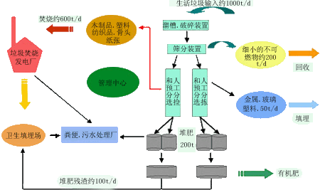
垃圾焚烧发电综合效益
机械工业出版社
第5章 生物质能发电与控制技术

Slide 142
4 . 生物质燃料油发电的技术经济性
生物质燃料油比重油廉价，与天然气相当。生物质燃料油一般采用快速裂解工艺生产，其生产成本比天然气的低。
生物质燃料油在天然气发电站通过二级燃烧可获得70％能量，而在火力发电站中，生物质燃料油与木炭混合燃烧可获得85％能量，因而生物质燃料油可以十分方便地作为发电站的主要燃料之一，而且其二氧化碳的排放完全达到环保标准。
机械工业出版社
第5章 生物质能发电与控制技术

Slide 143
本章小结
本章介绍了生物质能的形式及其转换、发电的技术，主要包括生物质直接燃烧发电利用技术；沼气的形成、沼气特性与沼气燃烧发电，沼气内燃机以及沼气燃料电池的相关知识；介绍了垃圾焚烧及其发电的方式与控制技术；介绍了生物质燃料油的性质与利用情况；并简要作了生物质能发电的技术经济性分析。
生物质能是可再生能源的重要组成部分。在我国，农村是生物质能最重要的产地和应用市场，综合利用生物质能源，大力发展与当地相适应的生物质能转换技术，对农村乃至于对全国的良性发展都具有十分重大的意义。生物质能是一种具有十分广泛应用前景的环保型新能源，生物质发电与控制技术是生物质能综合利用的重要形式和手段。
机械工业出版社
第5章 生物质能发电与控制技术

